Slide 1
第一章 数据库系统概述

Slide 2
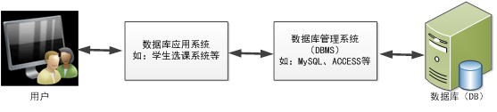
1.1数据库系统概念
数据库系统是指在计算机系统中引入数据库后的系统，一般由数据库、数据库管理系统（及其开发工具）、数据库应用系统、用户（其中包括数据库管理员等）构成。
图1-1 数据库系统的组成

Slide 3
数据库系统构成：图1.2
？思考：数据库、数据库管理系统、数据库系统之间的联系
User
User
User
应用系统
应用开发工具
DBMS
DBA
OS
负责数据库的建立、使用和维护的专门的人员。
DB

Slide 4
1.数据与信息
1.1.1 数据库
数据：是描述事物的符号；是数据库中存储的对象。
数据的表现形式： 例如：
信息：是数据的内涵，是对数据的语义解释
数据与信息的联系：
数据是信息的具体表现形式、符号表示
信息通过数据反映出来，或进一步分析得到
数字
文字
图形
图象
声音等
S130022
赵亦
女
17岁
计算机

Slide 5
数据举例
学生档案中的学生记录
（李梅，女，199506，安徽省阜阳市，计算机系，2014）
数据的解释
语义：学生姓名、性别、出生年月、籍贯、所在系别、入学时间
解释：这是李梅的信息——李梅是个大学生，女，1995年出生，安徽人， 2014年考入计算机系

Slide 6
2.数据库
DB
数据库(Database,简称DB)是长期储存在计算机内、有组织的、可共享的大量的数据集合。

Slide 7
数据库的基本特征
“长期存储”：常年累月、日积月累。带来的问题：数据库庞大、空间溢出、查询缓慢
数据按一定的数据模型组织、描述和储存
可为各种用户共享（在多用户及网络环境中被共享）
冗余度较小 ：冗余－数据重复存储，在建立数据模型时，可以尽量减少数据冗余
数据独立性较高：数据独立性－应用程序和数据不相互依赖。这是数据库系统追求的目标
易扩展：在数据库中增添新的对象和数据；
在应用系统中易增加新的应用。

Slide 8
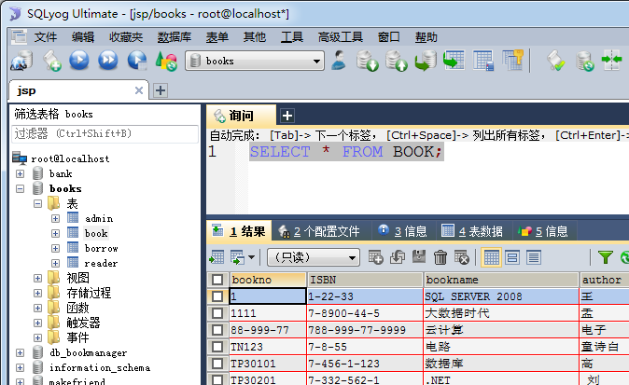
数据库举例
MySQL 数据库

Slide 9
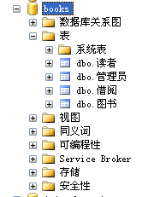
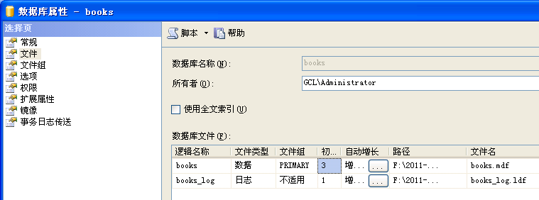
数据库举例
SQL Server数据库

Slide 10
3.数据处理与数据管理
数据处理：将数据转换成信息。
包括数据的收集、整理、分类、存储、加工、维护、
利用、传输等
数据管理：指数据的分类、组织、编码、存储、检索和维护
“数据管理”是数据处理的中心环节
★ ★ ★ ★ ★数据库技术是实现数据管理的技术

Slide 11
20世纪40年代中—50年代中
20世纪50年代末—60年代中
20世纪60年代末—现在
数据管理技术的产生、发展：
人工管理阶段
数据不保存，不共享，无独立性，
无专用软件管理数据
文件系统阶段
数据以文件形式长期保存，由文件系统管理
数据 ，程序与数据间有一定独立性
数据库系统阶段
数据结构化 ，共享性高、冗余度低 ，
独立性高 ，有统一的数据控制功能
DBMS
数据的安全性控制
数据的完整性控制
并发控制
数据恢复

Slide 12
补充：数据库技术的发展： 三代数据库系统 （参考数据库系统概论第5版）
第一代数据库系统指层次和网状数据库系统
代表系统：
IMS（Information Management System）
1969年，IBM公司研制，层次模型的数据库管理系统
DBTG报告(Data Base Task Group)
20世纪60年代末70年代初提出
确定并建立了数据库系统的许多概念、方法和技术。
基于网状结构的，它是数据库网状模型的典型代表

Slide 13

第二代数据库系统：关系数据库系统
1970年，E.F.Codd发表《大型共享数据库数据的关系模型》论文，为关系数据库技术奠定理论基础
典型代表：
IBM San Jose研究室开发的System R
Berkeley大学研制的INGRES

Slide 14
新一代数据库系统
1990年，高级DBMS功能委员会发表了《第三代数据库系统宣言》的文章，提出第三代DBMS应具有的3个基本特征：
1.第三代数据库系统应支持数据管理、对象管理和知识管理
2.第三代数据库系统必须保持或继承第二代数据库系统的技术
3.第三代数据库系统必须对其他系统开放

Slide 15
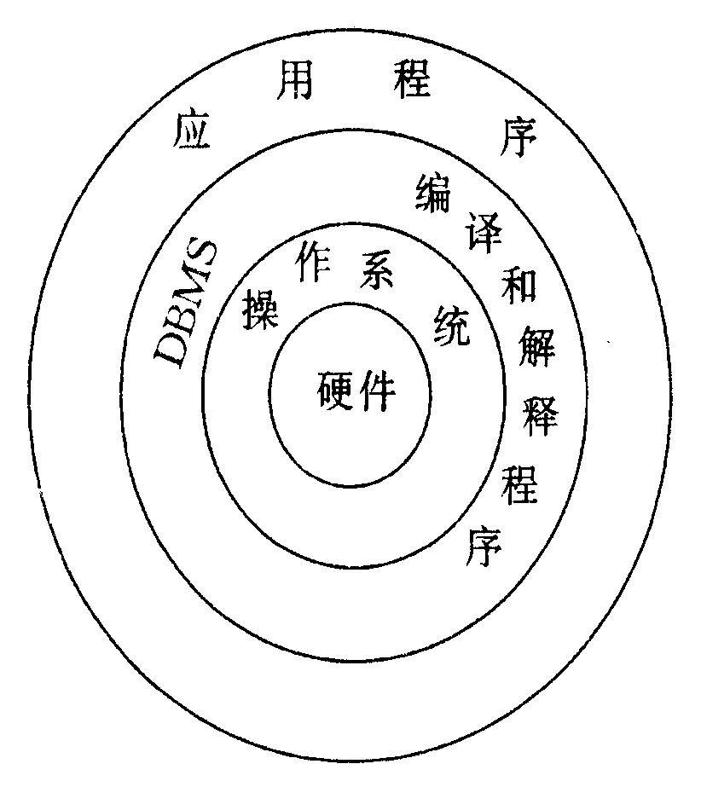
1.1.2：数据库管理系统
1.定义：数据库管理系统（Database Management System，简称DBMS）是位于用户与操作系统之间，管理和维护数据库中数据的软件。
DBMS在操作系统的支持与控制下运行

Slide 16
用户与DBMS的关系：
操作要求
DBMS
DB
计算机系统

Slide 17
2. 数据库管理系统的功能:
DBMS的用途
科学地组织和存储数据、高效地获取和维护数据
1）数据库的建立和维护
2）数据定义功能
3）数据组织、存储和管理
4）数据操作功能
5）数据库事务管理和运行管理
6）其他功能

Slide 18
DBMS的主要功能
数据定义功能
提供数据定义语言DDL(Data Definition Language)定义数据库中的数据对象（建立数据库）
数据组织、存储和管理
分类组织、存储和管理各种数据
确定组织数据的文件结构和存取方式
实现数据之间的联系
提供多种存取方法提高存取效率

Slide 19
DBMS的主要功能
数据操纵功能
提供数据操纵语言DML(Data Manipulation Language)
实现对数据库的基本操作 (查询、插入、删除和修改)
数据库的事务管理和运行管理
数据库在建立、运行和维护时由DBMS统一管理和控制
保证数据的安全性、完整性、多用户对数据的并发使用
发生故障后的系统恢复

Slide 20
DBMS的主要功能
数据库的建立和维护功能(实用程序)
数据库初始数据装载转换
数据库转储
介质故障恢复
数据库的重组织
性能监视分析等
其它功能
DBMS与网络中其它软件系统的通信
两个DBMS系统的数据转换
异构数据库之间的互访和互操作

Slide 21
3. 常见的关系型DBMS (RDBMS)
1. Oracle：
应用广泛、功能强大，分布式数据库系统
“关系-对象”型数据库
2. MySQL
由瑞典MySQL AB 公司开发，目前属于 Oracle 旗下产品
快捷、可靠；
开源、免费、与PHP组成经典的LAMP组合
3. Microsoft SQL Server
针对不同用户群体的五个版本
易用性好

Slide 22
常见的关系型DBMS (RDBMS)
4. DB2
IBM产品，应用于大型应用系统，具有较好的可伸缩性
5. PostgreSQL
是一个功能非常强大的、源代码开放的客户/服务器关系型数据库管理系统
6.SyBase
7. Access
8.Visual FoxPro

Slide 23
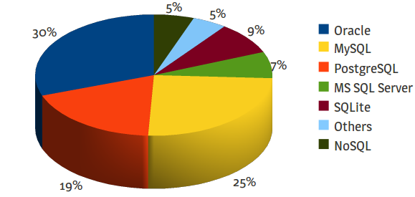
数据库管理系统市场份额
添加标题

Slide 24
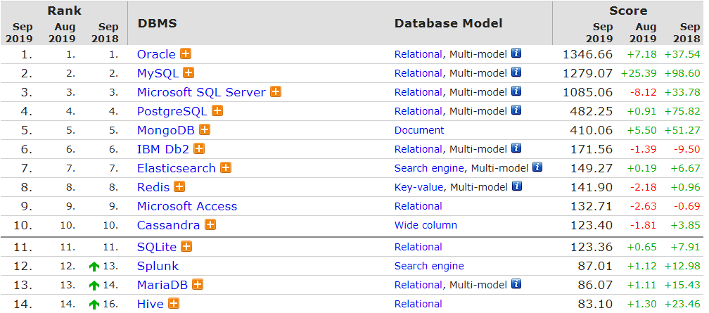
DB-Engines Ranking（受欢迎程度排名）
添加标题

Slide 25
数据库管理系统：MySQL
功能强大
优势
MySQL提供的功能足够与商业数据库媲美
性能优越
MySQL性能足够与商业数据库媲美
简单
MySQL体积小，便于安装
开源
MySQL源代码免费下载

Slide 26
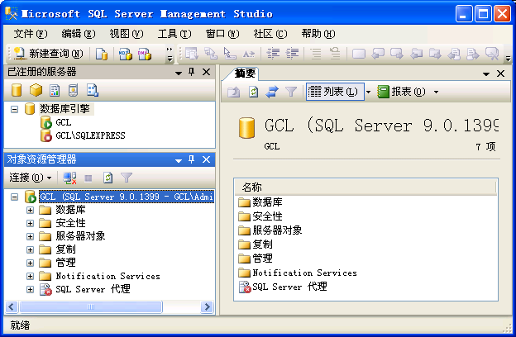
DBMS举例
SQL Server2005操作界面

Slide 27
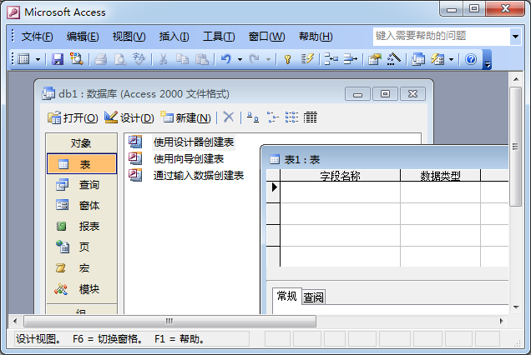
DBMS举例
ACCESS操作界面

Slide 28
1.1.3 数据库管理员
数据库管理员（Database Administrator，简称DBA），是一个负责管理和维护数据库服务器的人。数据库管理员负责全面管理和控制数据库系统。
具体职责：
① 决定数据库中的信息内容和结构
② 决定数据库的存储结构和存取策略
③ 定义数据的安全性要求和完整性约束条件
④ 监控数据库的使用和运行
⑤ 数据库的改进和重组重构

Slide 29
1.1.4 应用系统
应用系统（数据库应用系统）是在数据库管理系统（DBMS）支持下建立的计算机应用系统，简写为DBAS.
例如:
以数据库为基础的财务管理系统、人事管理系统、图书管理系统等等。

Slide 30
1.1.5 用户
用户是指最终用户（End User）。最终用户通过应用系统的用户接口使用数据库。常用的接口方式有浏览器、菜单驱动、表格操作、图形显示、报表等，给用户提供简明直观的数据表示。
最终用户可以分为如下三类：
① 偶然用户
② 简单用户
③ 复杂用户

Slide 31
再回顾：数据库系统构成：图1.2
？思考：数据库、数据库管理系统、数据库系统之间的联系
User
User
User
应用系统
应用开发工具
DBMS
DBA
OS
负责数据库的建立、使用和维护的专门的人员。
DB

Slide 32
1.2 数据库系统的特点
数据结构化：数据库中实现了数据的真正结构化
数据的结构用数据模型描述，无需程序定义和解释
数据的最小存取单位是数据项
整体结构化：数据的组织不再仅仅针对某一个具体应用程序；不仅某项数据内部结构化，数据库整体是结构化的，能够存储数据之间的联系
由于能整体描述数据，方便地表示数据联系，因此，数据不必重复存储，便于被多个不同的应用共享使用。

Slide 33
数据库系统阶段应用程序与数据之间的对应关系 ：
应用程序1
数据库
DBMS
应用程序2
…

Slide 34
2.数据的共享性高，冗余度低，易扩充
数据面向整个系统
减少数据的不一致性
易于扩充，适应不同用户的需求
（数据不一致：同一数据的不同拷贝的值不同）

Slide 35
数据独立性高
物理独立性
指用户的应用程序与数据库的物理存储是相互独立的。
当数据的物理存储改变了，应用程序不用改变。
逻辑独立性
指用户的应用程序与数据库的逻辑结构是相互独立的。
当数据的逻辑结构改变了，用户程序也可以不变。

Slide 36
4.数据由DBMS统一管理和控制
DBMS提供的数据控制功能：
(1)数据的安全性（Security）保护
保护数据，以防止不合法的使用造成的数据的泄密和破坏。
(2)数据的完整性（Integrity）检查
将数据控制在有效的范围内，或保证数据之间满足一定的关系。
(3)并发（Concurrency）控制
对多用户的并发操作加以控制和协调，防止相互干扰而得到错误的结果。
(4)数据库恢复（Recovery）
将数据库从错误状态恢复到某一已知的正确状态。

Slide 37
1.3 数据库系统结构
是指DBMS对数据库的实现方式
是数据库系统内部的结构
从DBMS角度看，数据库系统通常采用三级模式结构

Slide 38
1.3.1 数据库系统的三级模式结构
数据库系统的三级模式结构是指数据库系统由外模式、模式和内模式三级构成。
外模式
外模式DDL
逻辑模式
模式DDL
物理模式
内模式DDL

Slide 39
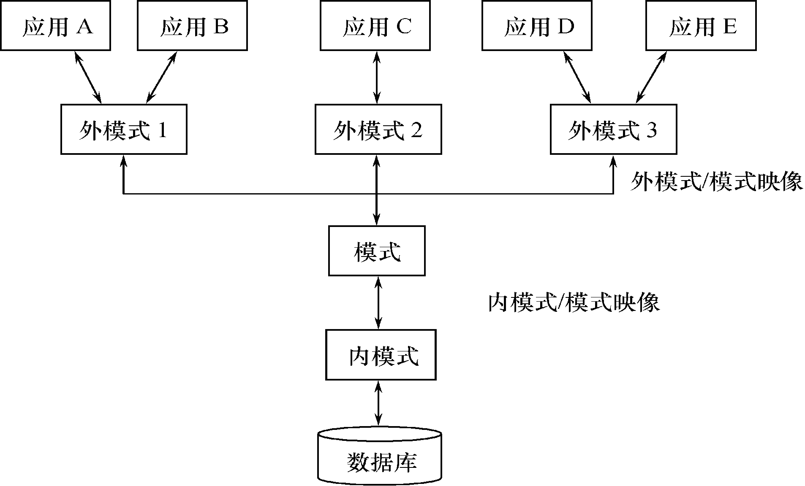
三级模式结构：

Slide 40
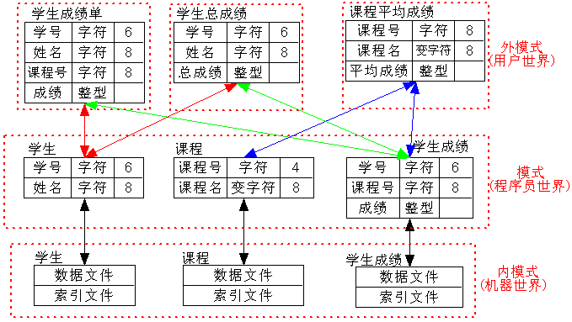
补充：数据库系统的三级模式结构的一个例子

Slide 41
一、模式（Schema）
1.三级模式：
模式：也称逻辑模式
模式：
指数据库的数据模型
是数据库的逻辑结构、逻辑框架
是对数据库中全体数据的逻辑结构和特征的描述
是所有用户的公共数据视图（综合了所有用户的需求）
设计数据库模式结构时应首先确定数据库的逻辑模式
模式是三级模式结构的中间层
与数据的物理存储细节和硬件环境无关
与具体的应用程序、开发工具及高级程序设计语言无关
一个数据库只有一个模式

Slide 42
二、外模式（External Schema）
外模式（也称子模式或用户模式）
是数据库用户（包括应用程序员和最终用户）使用的局部数据的逻辑结构和特征的描述
是数据库用户的数据视图，是与某一具体应用有关的数据的逻辑表示
在关系数据库中的外模式叫做视图（view）
外模式的用途
保证数据库安全性的一个有力措施
每个用户只能看见和访问所对应的外模式中的数据

Slide 43
外模式（续）
外模式介于模式与应用之间
模式与外模式的关系：一对多
外模式通常是模式的子集
一个数据库可以有多个外模式。分别满足不同类用户的具体应用需求
外模式与应用的关系：一对多
同一外模式也可以为某一用户的多个应用程序所使用
一个应用程序只能使用一个外模式（一个应用程序是依据某一外模式编写的）

Slide 44
三、内模式（Internal Schema）
内模式（也称存储模式）
是数据物理结构和存储方式的描述
是数据在数据库内部的表示方式（如记录的存储方式（顺序存储，按照B树结构存储， 按hash方法存储；索引的组织方式；数据是否压缩存储、数据存储记录结构的规定（变长或定长、是否允许记录跨页存储等）
内模式独立于具体的存储设备、将全局逻辑结构中所定义的数据结构及其联系按照一定的物理存储策略进行组织，以达到较好的时间与空间效率
一个数据库只有一个内模式

Slide 45
三者之间的关系：
模式是内模式的逻辑表示
内模式是模式的物理实现
外模式是模式的部分抽取

Slide 46
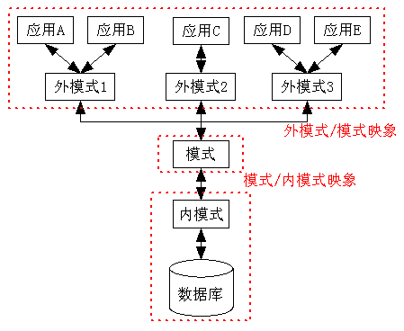
2.二级映像

Slide 47
一、外模式／模式映象
外模式／模式映象定义了每个外模式与模式之间的对应关系（多个）
映象定义通常包含在各自外模式的定义中
外模式／模式映象保证了数据的逻辑独立性
当模式改变时，数据库管理员修改有关的外模式／模式映象，使外模式保持不变
由于应用程序是依据数据的外模式编写的，从而应用程序不必修改，保证了数据与程序的逻辑独立性，简称数据的逻辑独立性。

Slide 48
二、模式／内模式映象
模式／内模式映象定义了数据全局逻辑结构与存储结构之间的对应关系。
数据库中模式／内模式映象是唯一的
该映象定义通常包含在模式描述中
模式／内模式映象保证了数据的物理独立性：
当数据库的存储结构改变了（例如选用了另一种存储结构），数据库管理员可以修改模式／内模式映象，使模式保持不变，从而使应用程序不受影响。保证了数据与程序的物理独立性，简称数据的物理独立性。

Slide 49
模式／内模式映象（续）
设计数据库的外模式要注意
特定的应用程序是在外模式描述的数据结构上编制的，依赖于特定的外模式，但不同的应用程序有时可以共用同一个外模式。
由于外模式面向具体的应用程序，当应用需求发生较大变化，相应外模式不能满足其视图要求时，该外模式就得做相应改动，因此设计外模式时应充分考虑到应用的扩充性 。

Slide 50
模式／内模式映象（续）
数据库的三级结构、二级映像的意义
保证了数据库外模式的稳定性，从而从底层保证了应用程序的稳定性。除非应用需求本身发生变化，否则应用程序一般不需要修改，实现了数据与程序之间的独立性。
DBMS同时管理数据的存取，用户不必考虑存取路径等细节，简化了应用程序的编制工作。

Slide 51
1.3.2 B/S、C/S应用结构
数据库系统常见的运行与应用结构有：
C/S （Client/Server,(即客户机和服务器结构);
B/S结构（Browser/Server，浏览器/服务器模式），是Web兴起后的一种网络结构模式，Web浏览器是客户端最主要的应用软件。

Slide 52
只需IE等浏览器
B/S结构

Slide 53
需安装相关应用软件
C/S结构

Slide 54
B/S结构的例子：
教务管理系统
图书管理系统
只需IE等浏览器

